Slide 1
Фізика 9 клас 13.04.2020р.
Тема уроку: розв’язування задач
Вчитель Мензатюк М.П.

Slide 2
План роботи на уроці
Повторити параграф 37
Виконати вправу 37(1.3)
Переглянути презентацію, записати в зошит цікаві факти про українців у космосі
До наступного уроку виконати домашнє завдання :вправа 37(5)

Slide 3


Slide 4
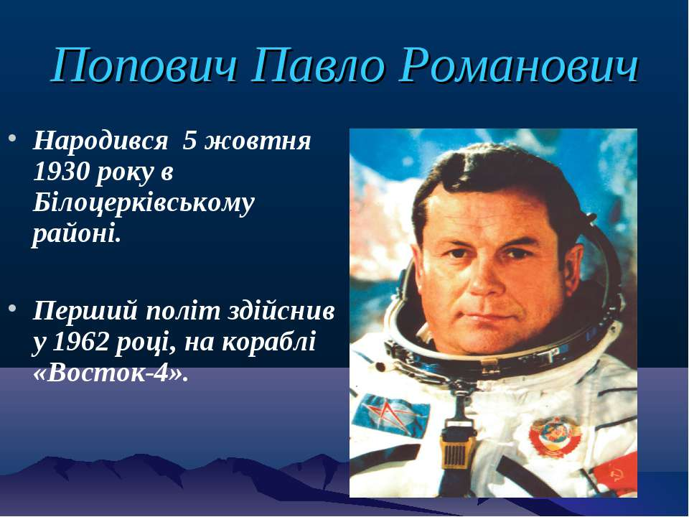

Slide 5
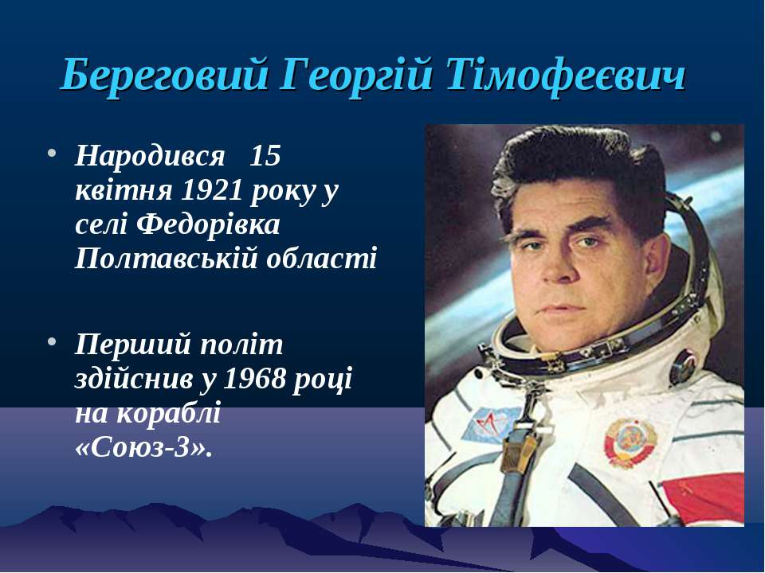

Slide 6
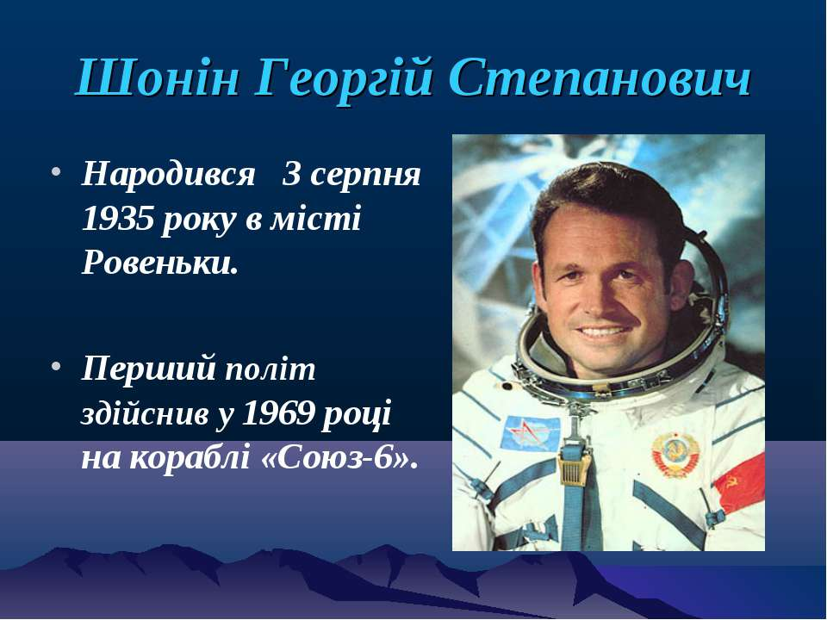

Slide 7
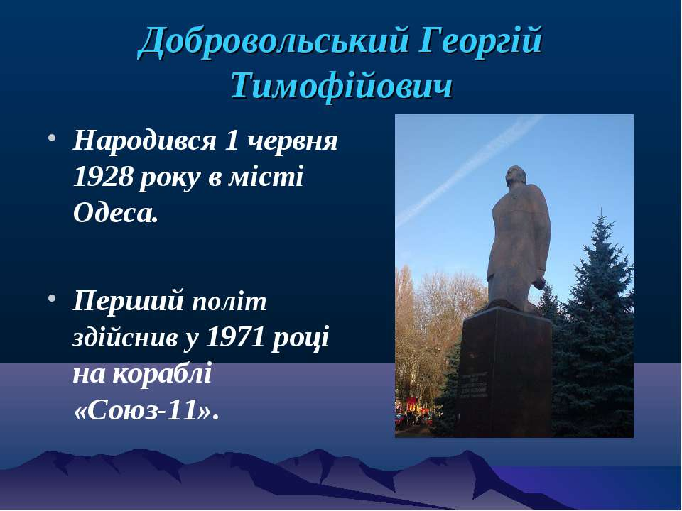
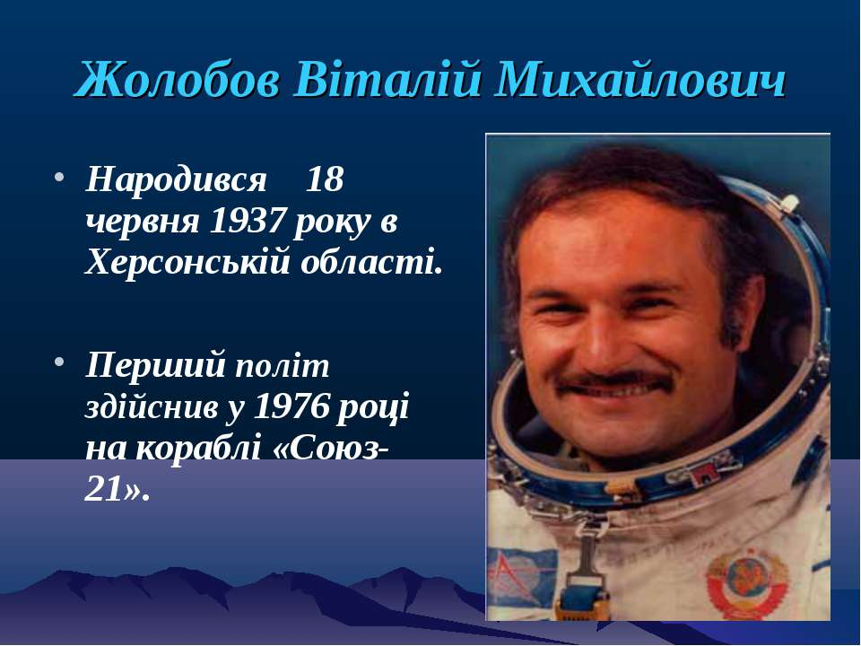

Slide 8
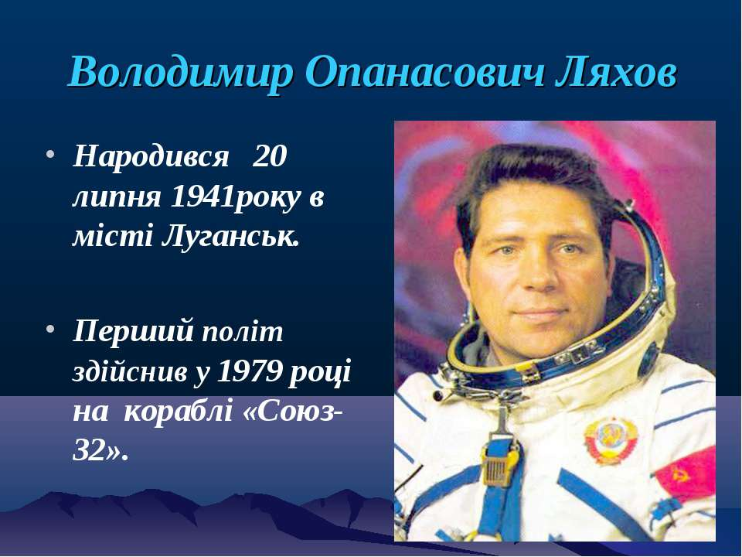

Slide 9
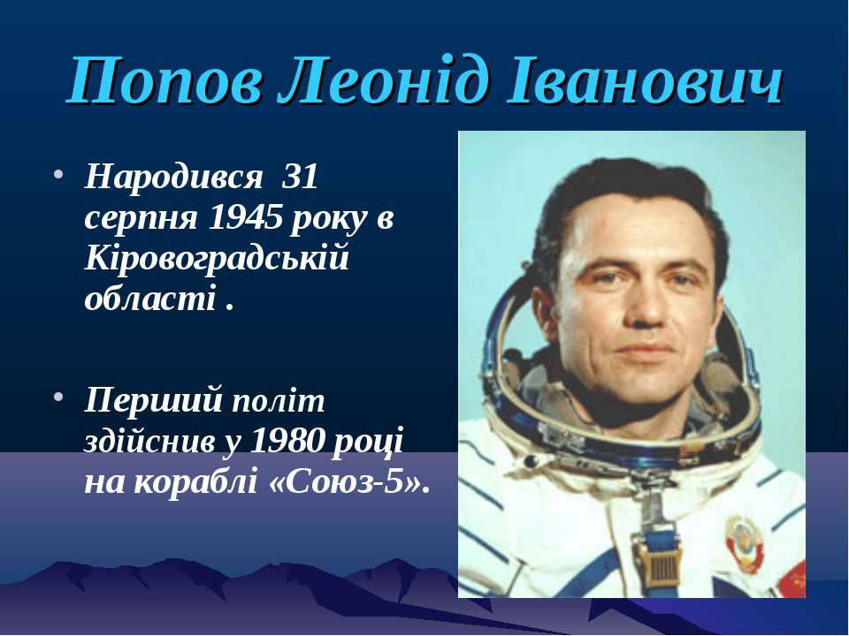

Slide 10
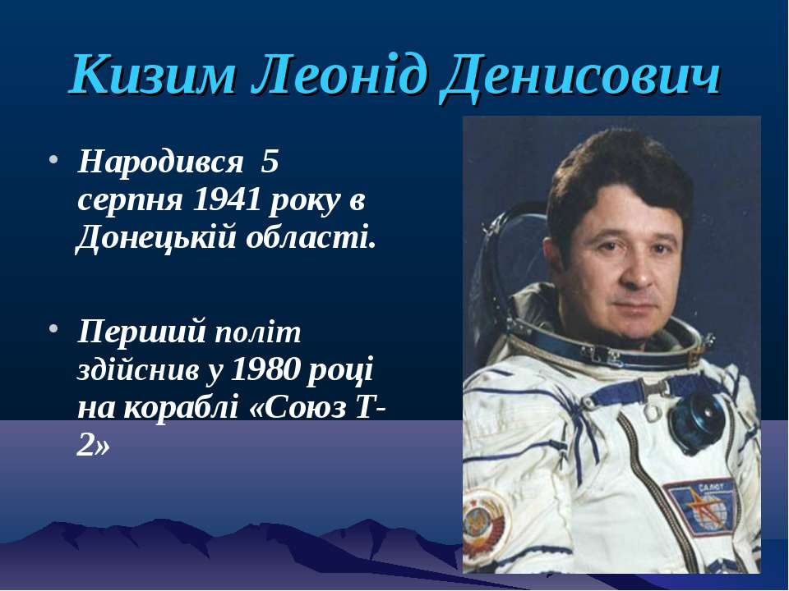

Slide 11
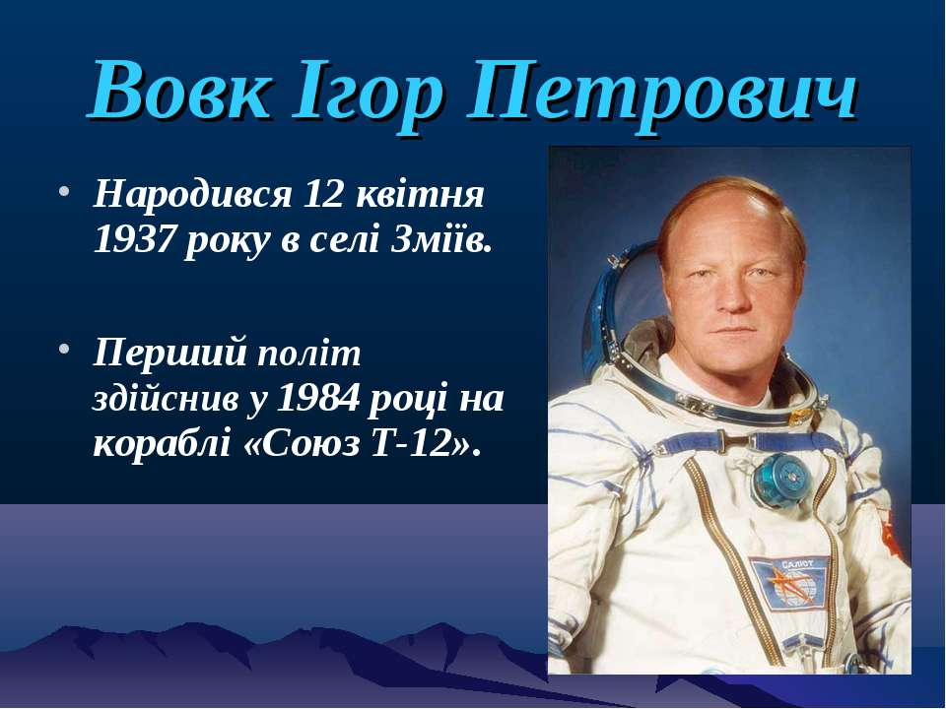

Slide 12
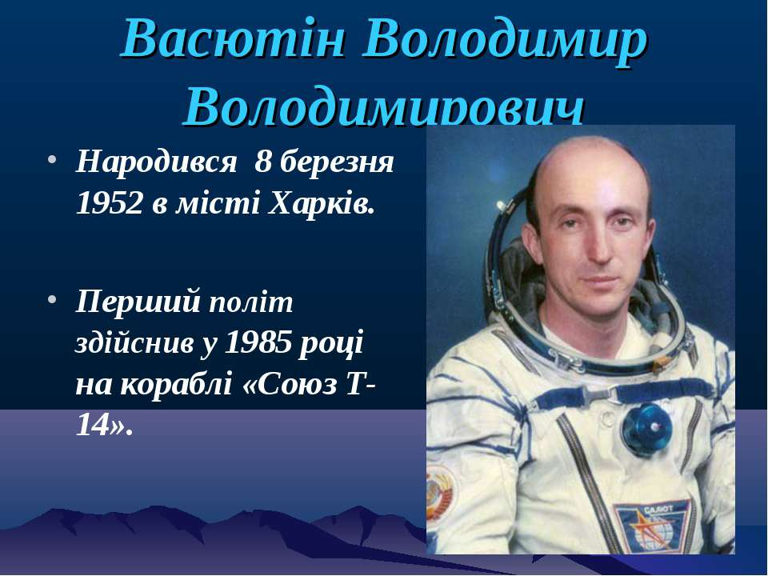

Slide 14
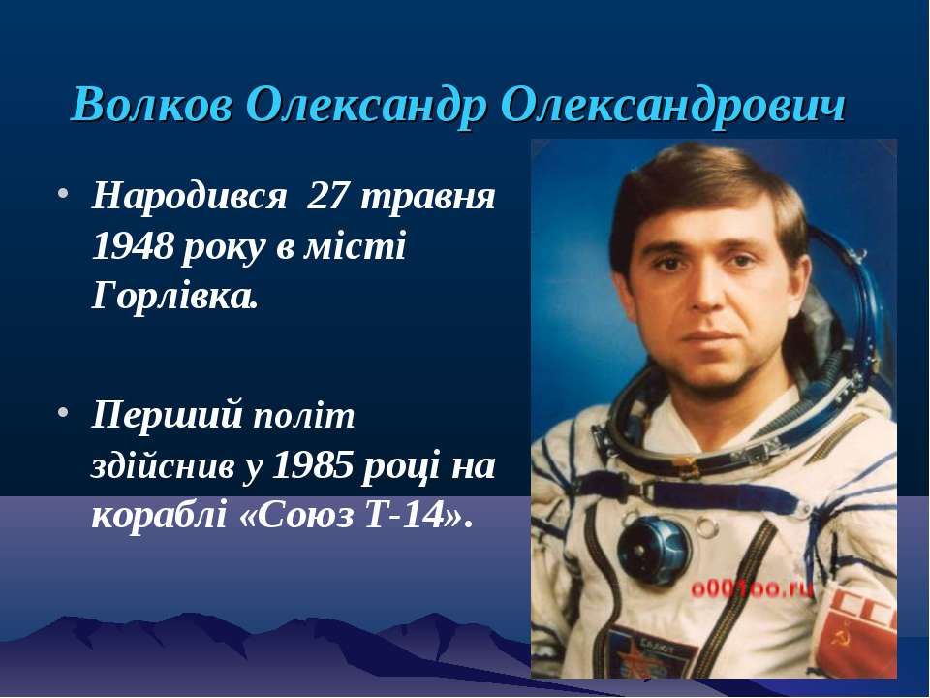

Slide 15
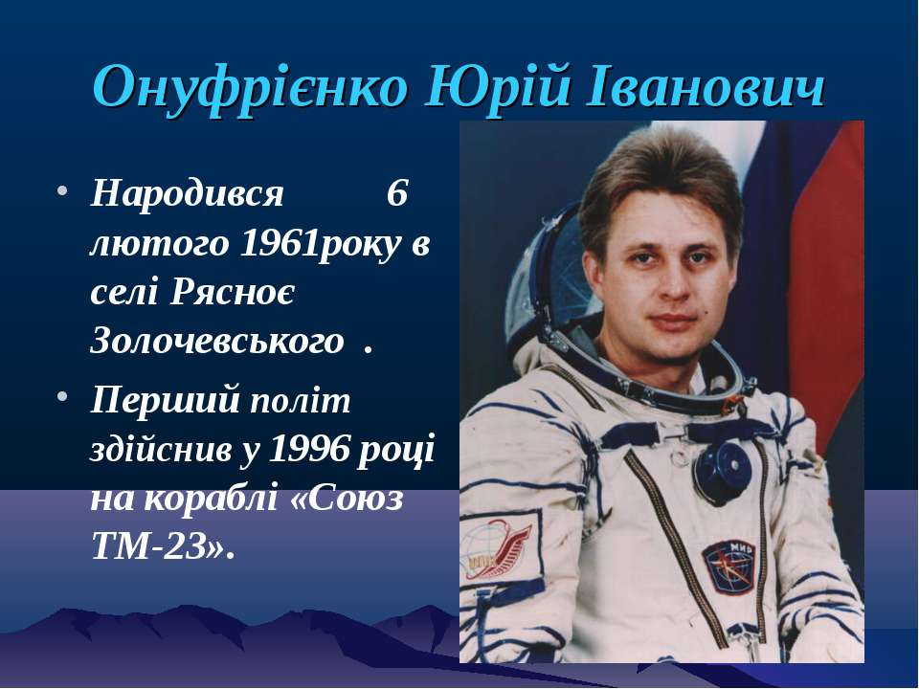

Slide 16
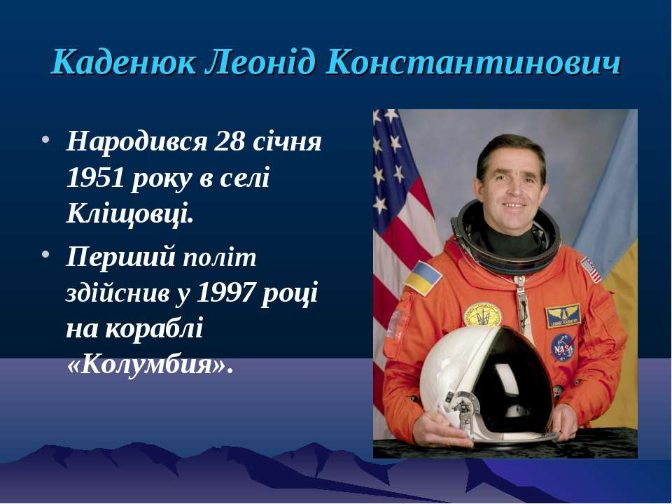

Slide 17


Slide 18
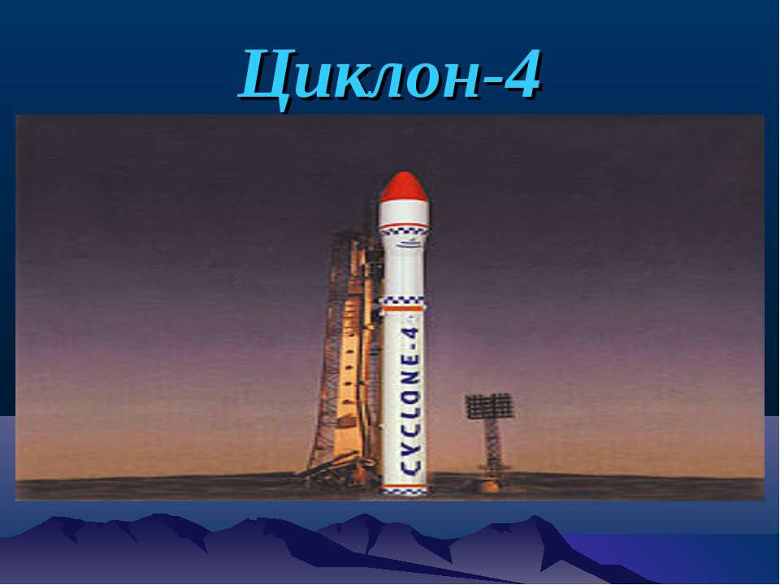

Slide 19
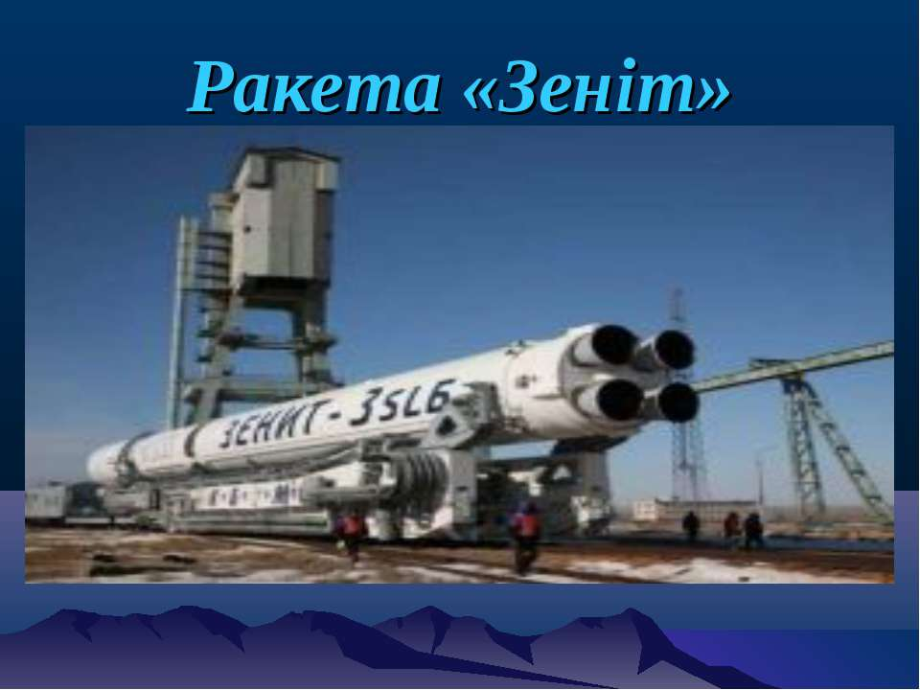

Slide 20
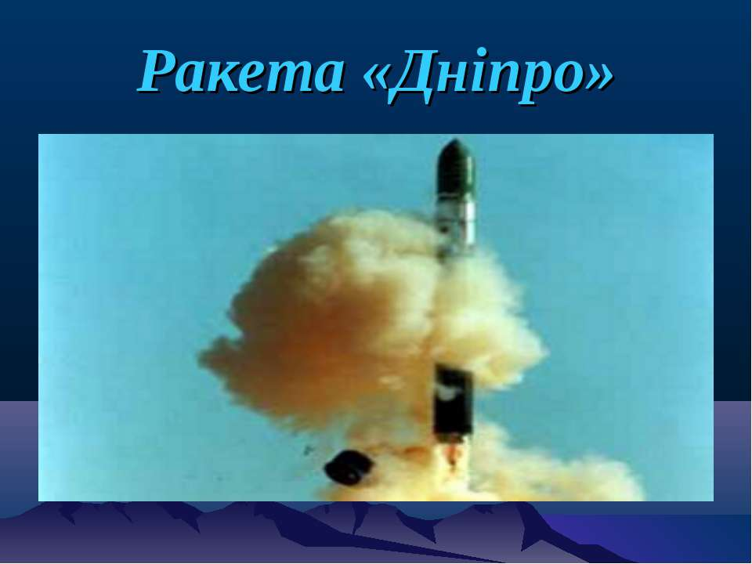

Slide 21
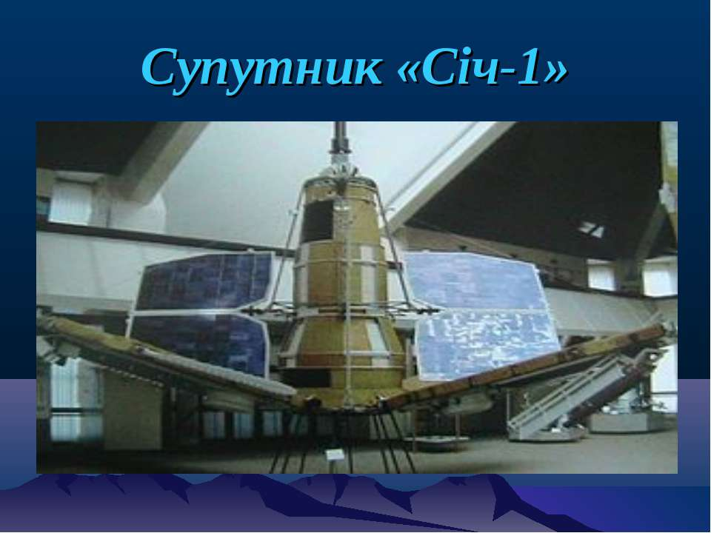

Slide 22


Slide 23
Знайдіть інші цікаві факти
Україна –космічна держава!

